Slide 1
Lectura Recomendada
Guía financiera para emprendedores: Cómo separar las finanzas personales de las del negocio.
Para hacer uso de este contenido cite la fuente y haga un enlace a la nota original en https://www.primicias.ec/revistagestion/tu-dinero/emprendedores-finanzas-emprendimiento-ahorro-sueldo-101550/?utm_source=chatgpt.com

Slide 2




Slide 3



Slide 4



Slide 5



Slide 6



Slide 7


Slide 8
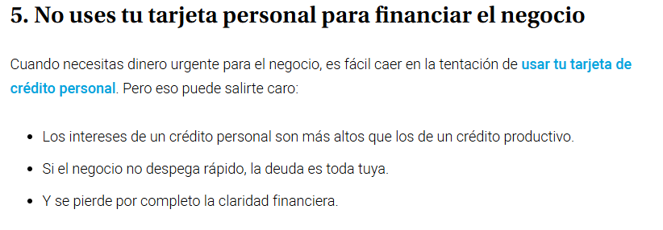


Slide 9



Slide 10



